Slide 1
Windows Presentation Foundation (WPF)

Slide 2
What is Windows Presentation Foundation (WPF) ?
WPF Architecture
- Markup and Code-Behind
- The Application Class
WPF Controls
Data Binding
Graphics
Video and Audio
Text and Typography
Customizing WPF Applications

Slide 3
Історія WPF
release | data | As part of | .NET Framework
1 | 2006 | Windows Vista | 3.0
2 | 2007 | Visual Studio 2008 | 3.5
3 | 2008 | Visual Studio 2008 SP1 Windows 7 | 3.5 SP1
4 | 2010 | Visual Studio 2010 Windows next ver. | 4.0

Slide 4
Історія WPF
WPF 3.0 - перша версія WPF була представлена разом з двома іншими новими технологіями - Windows Communication Foundation (WCF) і Windows Workflow Foundation (WF) в Framework 3.0.
В WPF 3.5 можна будувати браузерні WPF проекти (відомі як XBAP)
WPF 3.5 підримує LINQ data binding сценарій.
Підримує розміщення інтерактивних контролів (buttons) всередину елементів (RichTextBox).
Підтримує розміщення двовимірних елементів на тривимірні поверхні.

Slide 5
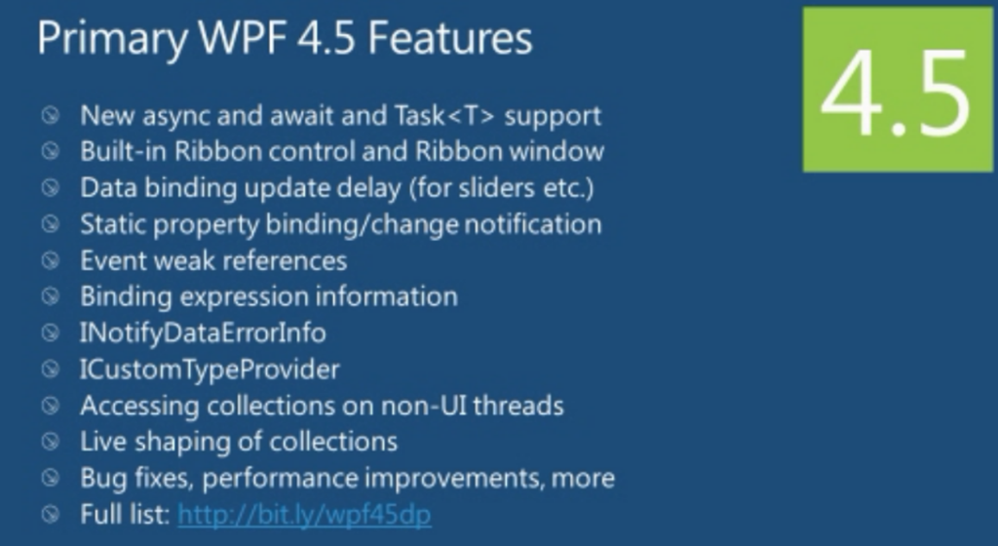
Notes:
https://blogs.msdn.microsoft.com/jerrynixon/2012/09/12/amazing-whats-new-in-wpf-4-5/
https://msdn.microsoft.com/en-us/library/bb613588(v=vs.110).aspx

Slide 6
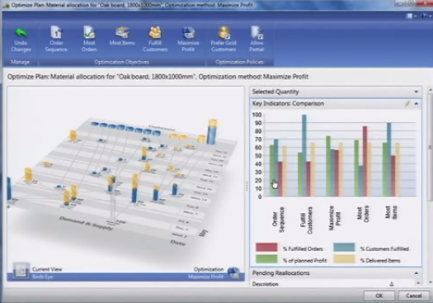
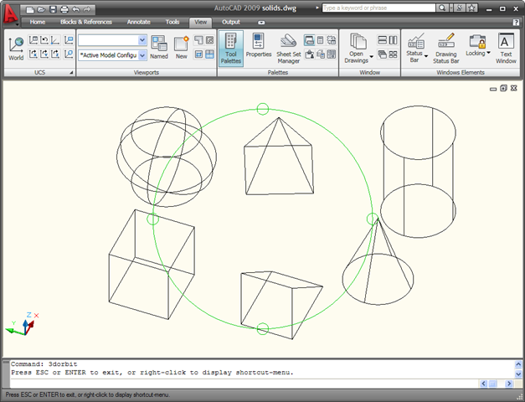
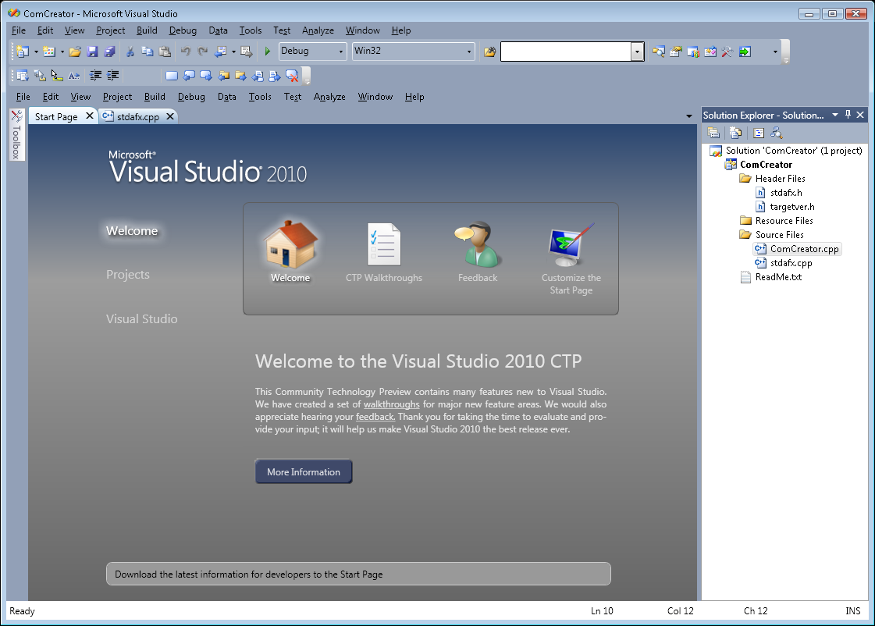
Приклади програм, розроблених з WPF
Microsoft Dynamics
AutoCad 2009

Slide 7
WPF: a high-level API
WPF надає нові можливості для побудови програм для Windows:
  Web-like model of the layout. НЕ фіксує координати контролів.
  A rich drawing model. Замість малювати по пікселях, WPF працює з примітивами, прозорими контролами, вбудованою трьох-вимірною графікою.
  Rich text model. WPF може відображати всі можливості шрифтів, стилізованих в будь-якому місці UI.
  WPF Animation – вбудована частина WPF (без таймера!).
  Support for audio and video.

Slide 8
WPF: a high-level API
Styles and templates. Styles дають змогу стандартизувати форматування і повторно його використовувати. Templates дозволяють змінювати стандартний вміст контрола.
Commands.
Declarative user interface. Можемо розробляти дизайн WPF вікон в коді . Вміст кожного вікна сериалізується як XML-опис в документі XAML. User interface повністю відділено від коду і дизайнери можуть використовувати професійні інструменти для редагування XAML файлів, покращуючи вигляд програми.
Pages based application. Використовуючи WPF, можна будувати browser-like програми з навігацією по сторінках.

